Slide 1
Introduction to Information Security (정보보호 개론)
Chapter 1. Introduction
Prof. Kwangjo Kim

Slide 2
Lect. 1 : Introduction I
How it begins?
Can I survive this course ?
I will give this lecture in Korean
(Apologies)

Slide 3
Overview(1/2)
Objective: This course introduces the fundamental understanding on information security to build for any secure system including classical, symmetric and asymmetric cryptosystem with mathematical background. We also deal with the cryptographic protocols and their applications. Experts in this area will give a special talk on hot issues in information security. After finishing this class, the students will be expected to understand the broad spectrum on information security and cryptography to execute advanced research.
Course Webpage
http://caislab.kaist.ac.kr/Lecture/data/2010/spring/cs448/

Slide 4
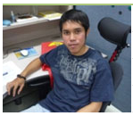
Overview(2/2)
Instructor: Prof. Kwangjo Kim
TA: Mr. Junhyun Yim (MS Student, junhyunv@kaist.ac.kr , HP:011-569-5460
Mr. Made Harta Dwijaksara(MS Student@CAISLAB), made.harta@kaist.ac.kr, 010-2565-0485
Text: Handouts
References:
Wade Trappe, Lawrence C. Washington, “Introduction to Cryptography with Coding Theory”, 2nd Ed, 2005, Prentice Hall ISBN 0-13-186239-1
Richard A. Mollin, “An Introduction to Cryptography”, Chapman & Hall/CRC, 2001, ISBN 1-58488-127-5
3. Mark Stamp, “Information Security: Principles and Practices”,
ISBN:978-0-471-73848-0, 2005 Oct. Wiley International
http://as.wiley.com/WileyCDA/WileyTitle/productCd-0471738484.html
(한국어 “정보보안 이론과 실제”, 안태남 등 번역), and many others.
Grading Policy:
Midterm (35%), Final (35%), Quiz (10%), HW (10%), Attendance (10%)

Slide 5
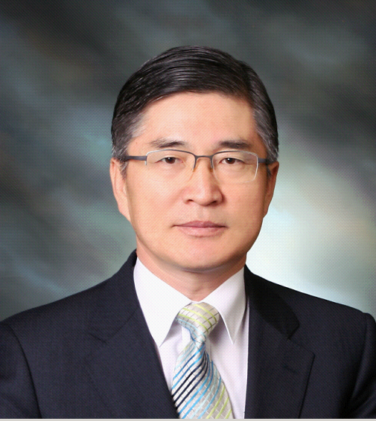
Prof. Kwangjo Kim
Academic History
BS (1981) and MS (1983)from EE@Yonsei Univ.
Ph.D(1991) from EECS@Yokohama National University
Career
'79 ~ '97 : Section Head of Coding Tech. #1 in ETRI
'96 ~ '97 : Adjunct Professor at Computer Science Dept. in ChungNam National Univ.
'99 ~ '00 : Visiting Professor at Univ. of Tokyo, Japan
'99 ~ ’05 : Director of IACR / Institute for IT-gifted Youth
'98 ~ ’09 : Professor / Dean of School of Engineering in ICU
'02 : 1000 World Leaders of Scientific Influence by ABI
’05 ~ ‘06 : Visiting Scholar at MIT/UCSD
‘09.1~’09.12: President of KIISC
’09.3 ~ : Professor in CSD@ KAIST
Academic Activities
More than 100 Program Committee Members of Crypto and Security Conferences
Chairperson of Asiacrypt Steering Committee (‘05-’08)
More than 20 invited talks to international conferences
Awards
Presidential Citation (’09.9), Minister of NIS (‘09.12)

Slide 6
Schedule (1/2)
Week | Topic | Remark
1 | Overview & Introduction
2 | Basic Term & Classical Ciphers I
3 | Classical Ciphers II, Block Cipher I
4 | DES, AES
5 | Mode of Operation, Cryptanalysis of Block Cipher
6 | PKC , Number Theory
7 | Hard Problem and RSA | Programming HW #1
8 | Midterm

Slide 7
Schedule (2/2)
Week | Topic | Remark
9 | Digital Signature I, II
10 | Hash I, Special Talk#1
11 | Hash II, Special Talk #2
12 | Cryptographic Protocols, Special Talk #3
13 | Secret Sharing, Special Talk#4
14 | Identification , Special Talk#5
15 | Privacy Protection, Special Talk#6 | Programming HW #2
16 | Final Exam
* Special Talks will be conducted on Malware and AV, Mobile Phone Security, Cyber Security, Security Policy, Smart Card Security,
Secure E-passport, and Internet Banking Security.

Slide 8
History of Information Security (1/3)
1961
중앙정보부 (현 국가정보원) 통신보안 업무 개시
1964
보안업무규정(대통령령) 및 시행규칙(대통령 훈령) 제정
1980
국가정보원법 제정
1981
정보 및 보안업무기획, 조정규정(대통령령) 제정
국방과학연구소(ADD) 샛별부 신설
1983
한국전자통신연구원(ETRI) 부호기술부 신설
1989
국내최초 암호학술대회 WISC 개최
1990
한국(통신)정보보호학회 창립
‘81:IACR 창립 및 Crypto개최
‘82:EuroCrypt최초개최
‘91:AsiaCrypt최초개최
출처:2009년정보보호백서

Slide 9
Crypto’84@UCSB
E.Okamoto
G. Simmons
(passed away)
A.Shamir
J.Quisquater
K. Kim
D. Chaum
R. Rivest
W. Diffie
D.Denning
T. Berson

Slide 10
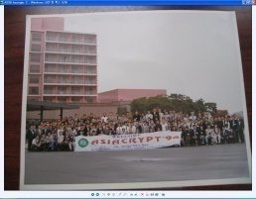
History of Information Security (2/3)
1996
정보통신부 민간 정보보호 담당과 신설, 한국정보보호진흥원(KISA) 설립
1998
최초 국산 블록암호 알고리즘 SEED 개발, 정보보호시스템 평가인증 시행 (KISA)
1999
국가정보보안기본지침 제정, 을지연습 사이버전 모의훈련 실시
2000
국가보안기술연구소(NSRI) 설립
2001
정보통신기반보호법 및 전자정부법 제정
2002
국가정보보호백서 발간
정보보안연합회(NISA) 창설
Asiacrypt’96 국내최초개최
2000: AES 탄생
출처:2009년 정보보호백서

Slide 11
Crypto’97@UCSB

Slide 12
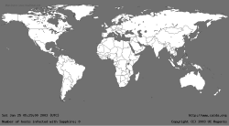
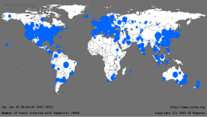
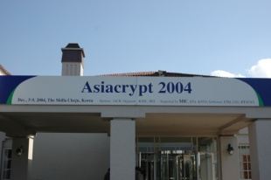
History of Information Security (3/3)
2003
1.25 인터넷 대란 발생, KISA 인터넷침해사고대응지원센터 설립
블록암호 알고리즘 ARIA 개발
2004
국가정보원, 국가사이버안전센터(NCSC) 설립
국가위기관리기본지침 및 국가위기관리매뉴얼 제정
2005
국가사이버안전관리규정 (대통령 훈령) 및 국가 사이버안전 매뉴얼 제정
2006
CCRA 가입
국가위기대응통합연습 실시
2007
국가정보보호백서 발간
정보보호제품 민간 평가기관 지정
2008
행정, 국방, 에너지, 교통 등 10대 부분 보안관제센터 설립 완료
범국가 보안관제체계 구축
Asiacrypt’04 국내2회개최
2009: KISA와 KISIA의 재탄생, 77DDoS
출처:2009년정보보호백서

Slide 13
IT와 정보보호 기술의 변천
전용시스템
대형컴퓨터
C/S 형
PC, 인터넷
이동성과 Ubiquitous
사회, 경제, 개인의
생활 기반
개인 사용자
이동성/유비쿼터스
정보 시스템의 역할
IT 보안 기술 방향
인터넷
PC
전자 상거래
사회 기반 구조
사옹자
중소 기업
안전하고 신뢰
있는 사회
효율적인 계산 환경
전자 정부의
보안
대 기업
시스템의
신뢰성
전자상거래의
네트워크 보안
은행, 교통 등 공공
국가 및 외교 보안
대규모 시스템의
가용성
정부
사회 기반 구조의
안전성
군사용 정보 보호
1950
2000

